Slide 1


KẾ HOẠCH BÀI DẠY
MÔN: MĨ THUẬT
LỚP: 2
Trường: TH Đại Quang
Tổ: 3
Họ và tên giáo viên: Nguyễn Lê Na

Slide 2

KHỞI ĐỘNG:

Slide 3

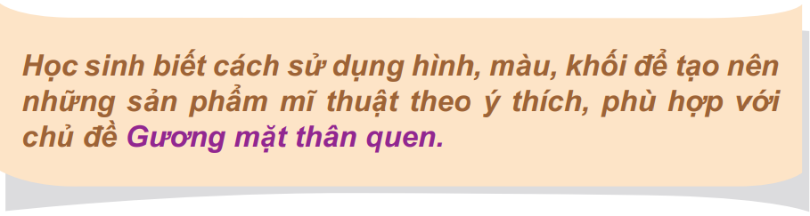

Slide 4


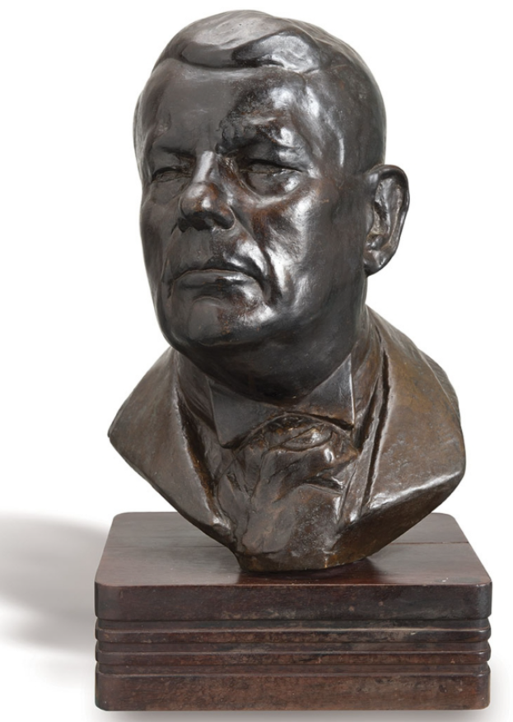
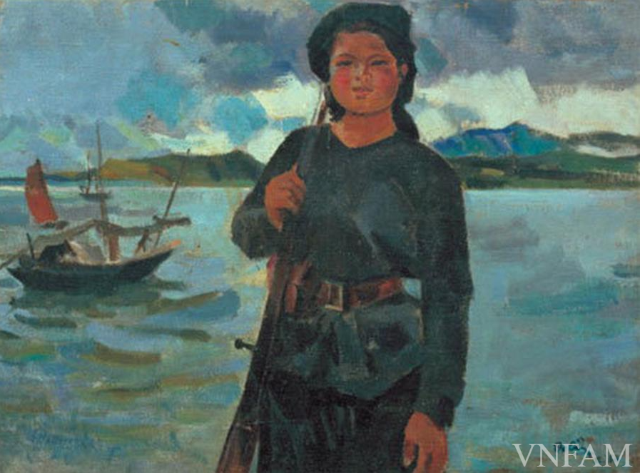
HOẠT ĐỘNG QUAN SÁT
Trần Văn Cẩn
Nữ dân quân miền biển,
tranh sơn dầu
Nguyễn Gia Khánh,
Thầy Victor Tardieu, tượng đồng

Slide 5
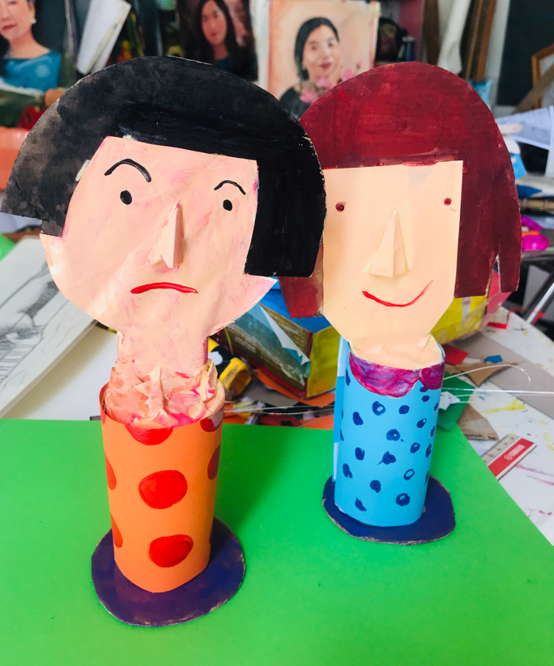
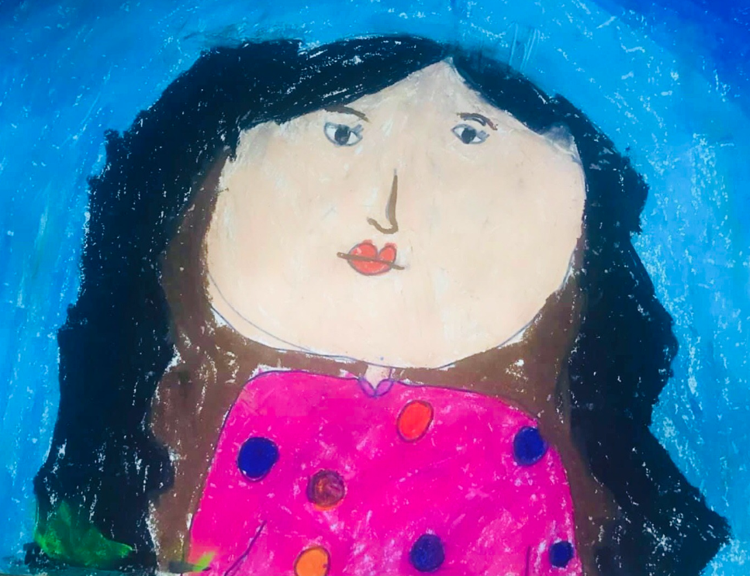
HOẠT ĐỘNG QUAN SÁT
Sản phẩm mĩ thuật thể hiện gương mặt
Câu hỏi thảo luận gợi ý:
- Sản phẩm mĩ thuật thể hiện gương mặt bằng hình thức nào?
- Gương mặt trong SPMT được thể hiện bằng những màu gì?
- Gương mặt trong SPMT thể hiện cảm xúc gì?

Slide 6

HOẠT ĐỘNG THỂ HIỆN
Xem giáo viên thị phạm xé dán chân dung bằng giấy màu

Slide 7

THỰC HÀNH
Em hãy tạo SPMT về chân dung của 1 người mà em yêu quý bằng giấy màu.

Slide 8

DẶN DÒ

